Slide 2
Technická údržba 2. stupně traktoru Zetor
Unifikovaná řada 1

Slide 3
Perioda technické údržby 2. stupně se pravidelně provádí po odpracování každých 200 motohodin
Provedení úkonů denní údržby
Provedení úkonů technické údržby 1. stupně
Dále následují tyto úkony:

Slide 4
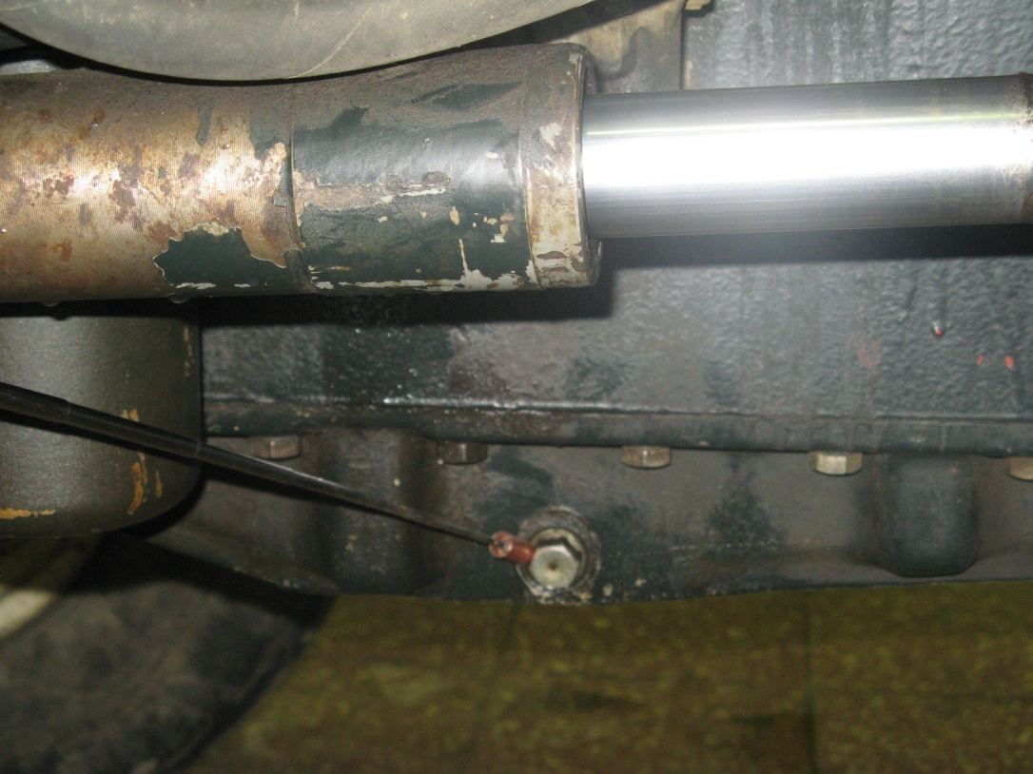
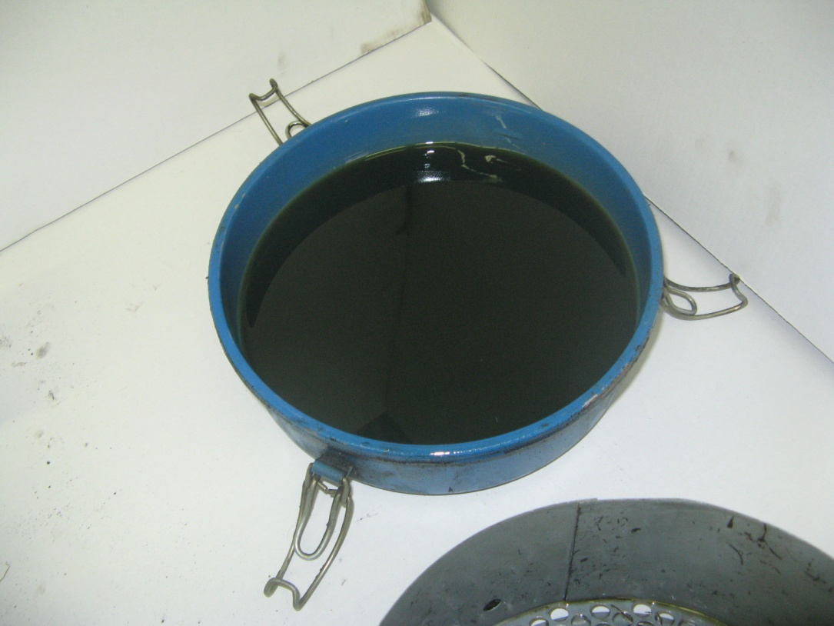
Provést zahřátí motoru na provozní teplotu
Zahřátý motorový olej vypustit z olejové vany do záchytné nádoby přes
výpustný šroub
Pozor na potřísnění rukou horkým olejem!
Výměna motorového oleje ve spodní částí čističe vzduchu

Slide 5
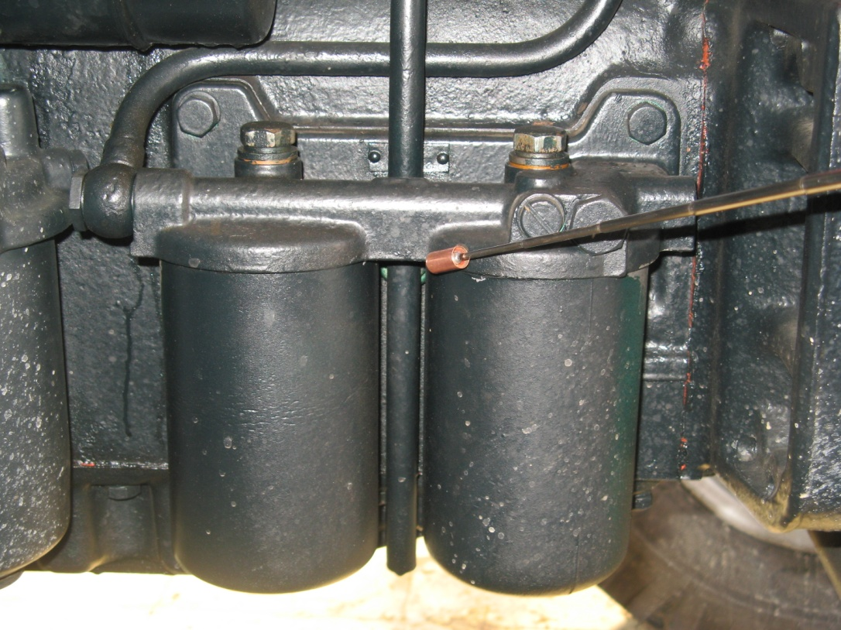
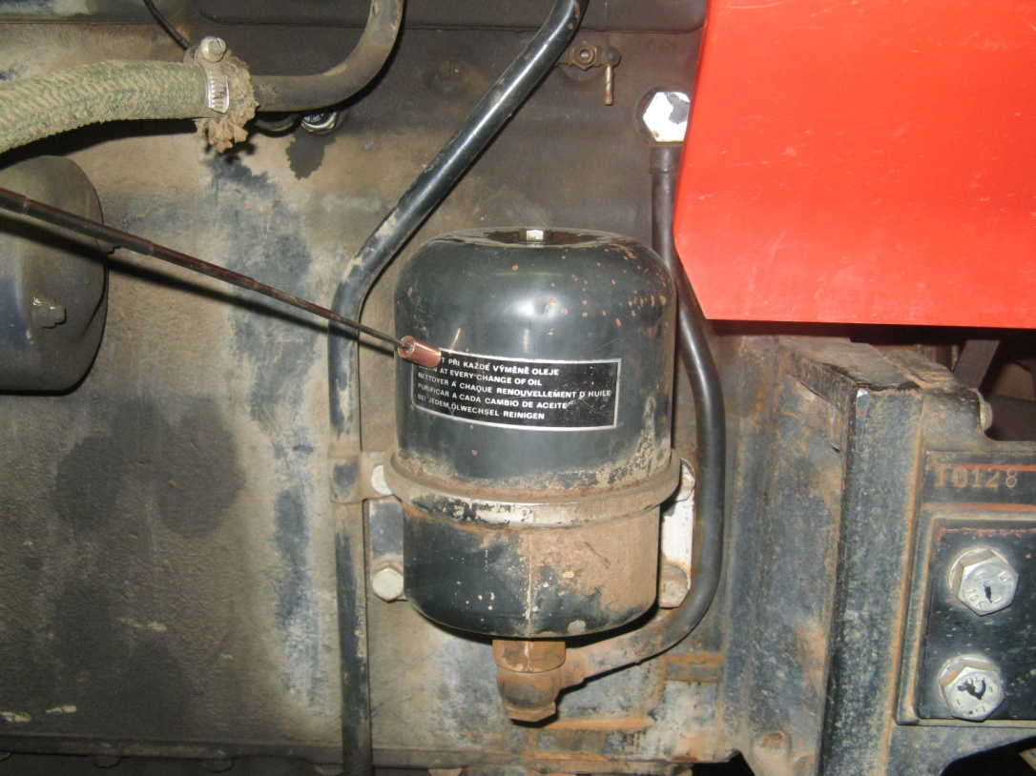
Vyčištění odstředivého čističe motorového oleje (Zetor 6211 – 7745)
Vyčištění filtračních sítek dvoustupňového olejového čističe (hlavní a
obtokový stupeň) Zetor 5211 – 5245)
Nalití nového motorového oleje do motoru

Slide 6
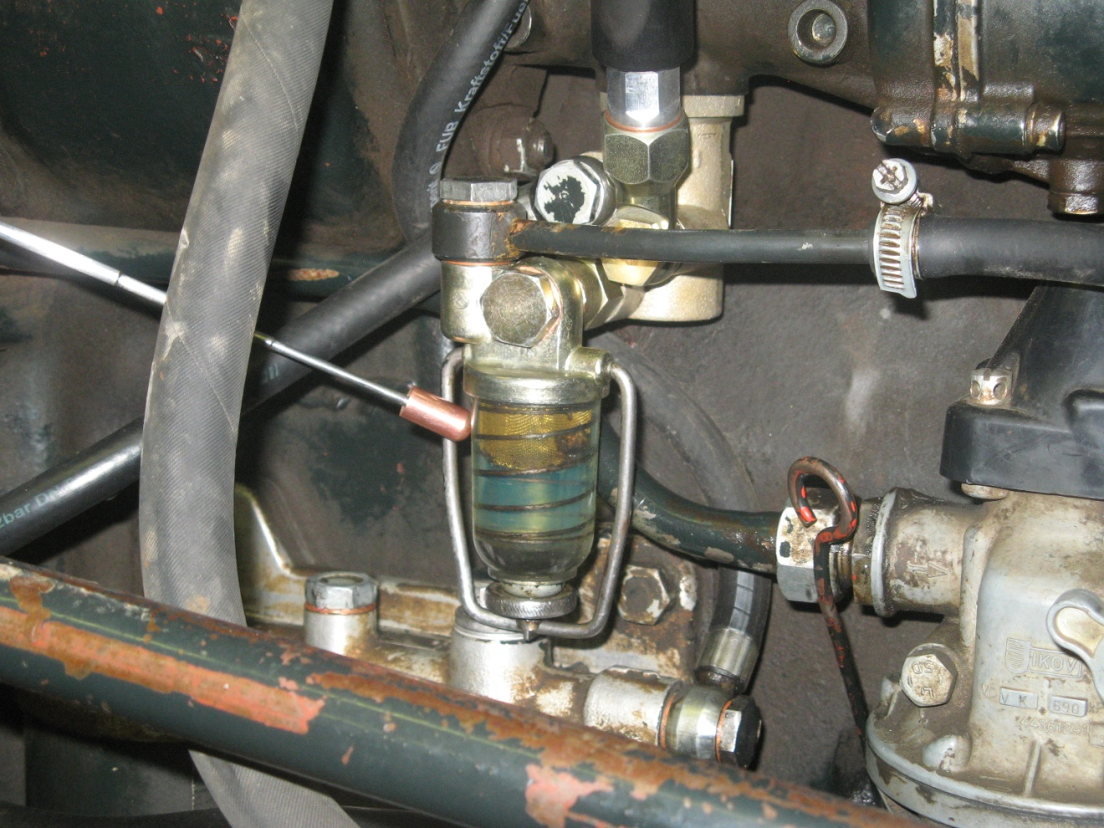
Vyčištění tělesa hrubého čističe paliva (odkalovač)
Kontrola technického stavu sítka čističe paliva
Vyčištění sítka tlakem vzduchu
Kontrola těsnosti odkalovače

Slide 7
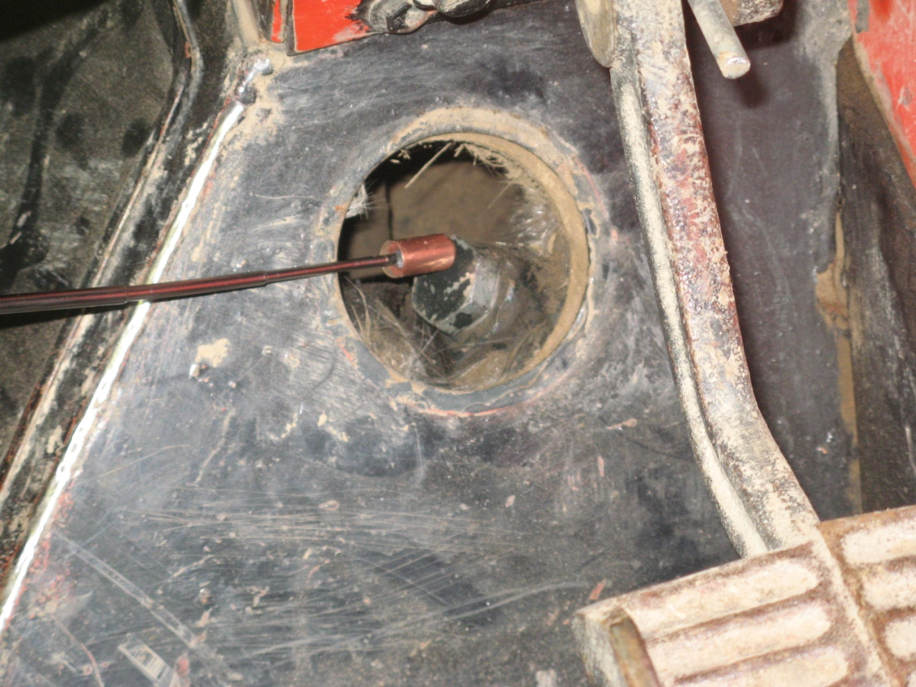
Kontrola převodového oleje ve skříňce řízení
Doplnění oleje do skříňky řízení

Slide 8
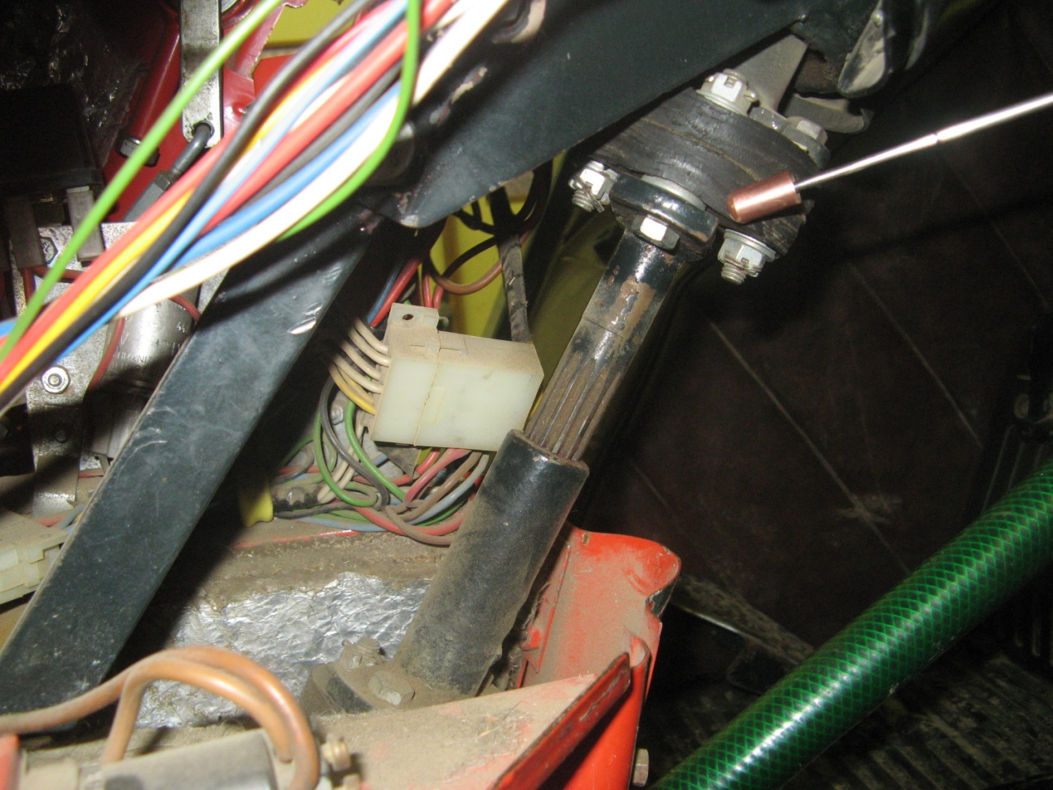
Vizuální kontrola technického stavu pružných spojek sloupku řízení
Poškozené spojky nutné vyměnit

Slide 9
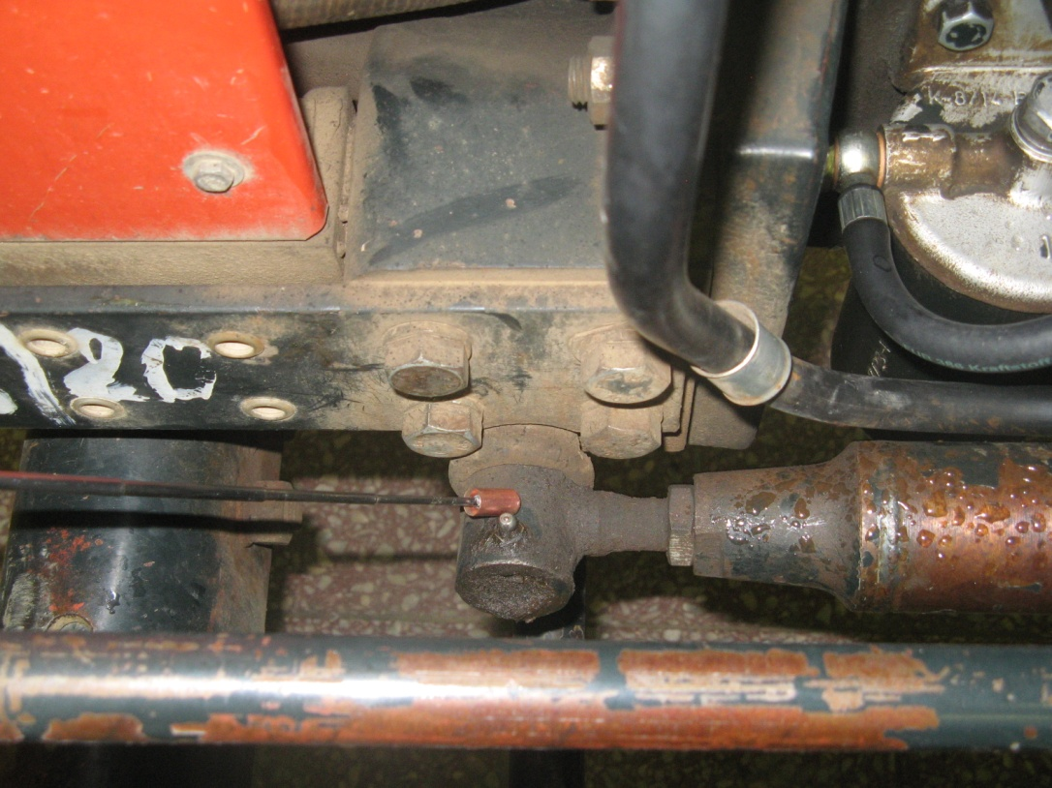
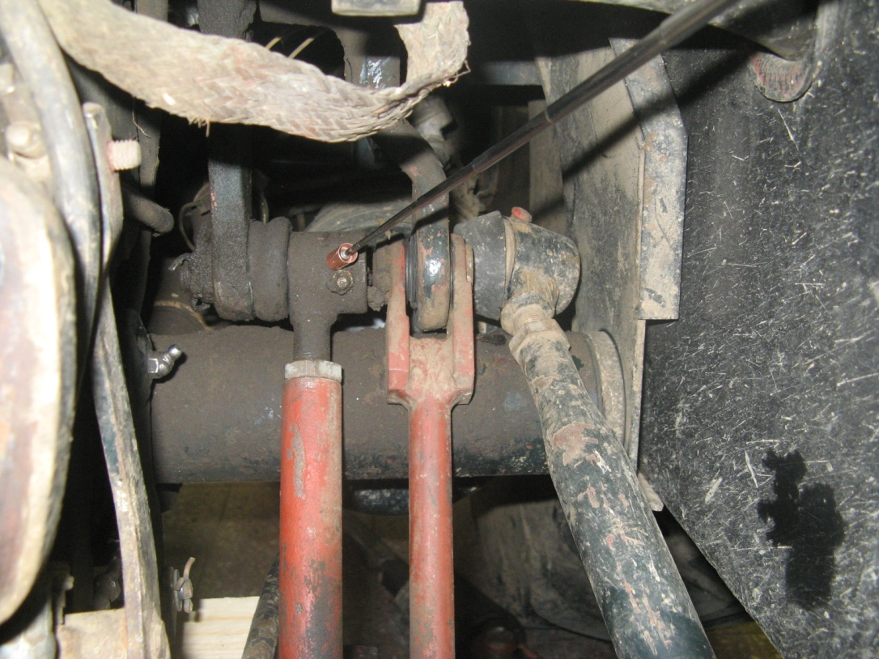
Promazání kulového čepu válce posilovače řízení mazacím tukem
(1 mazací místo)
Promazání kulového čepu uchycení válce posilovače řízení mazacím
tukem (2 mazací místa)
Promazání kulových čepů na tyčích řízení mazacím tukem (4 mazací místa)

Slide 10
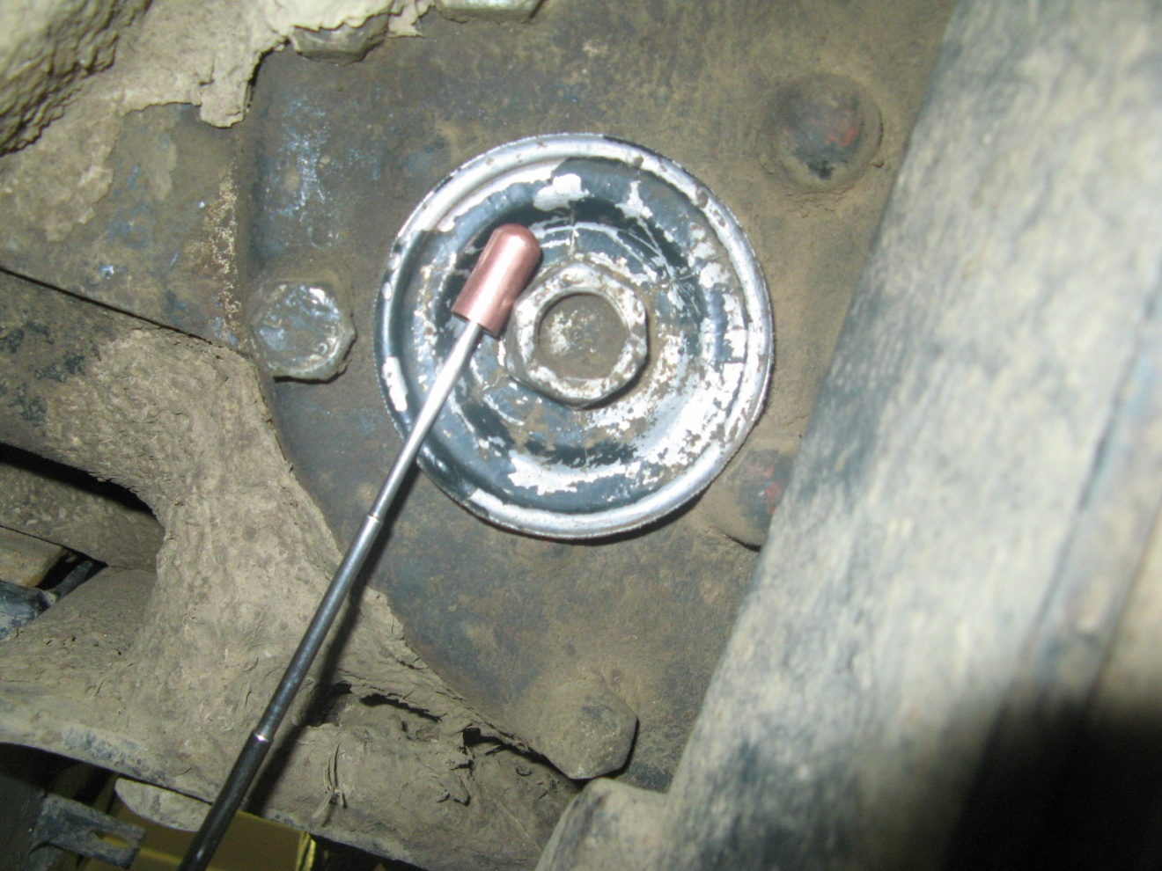
Demontáž magnetické filtru olejového čerpadla hydrauliky
Vyčištění magnetického filtru
Zpětná montáž magnetického filtru
Pozor při demontáži a zpětné montáži – částečný únik oleje
Pozor při zpětné montáži – správné uchycení závitu

Slide 11
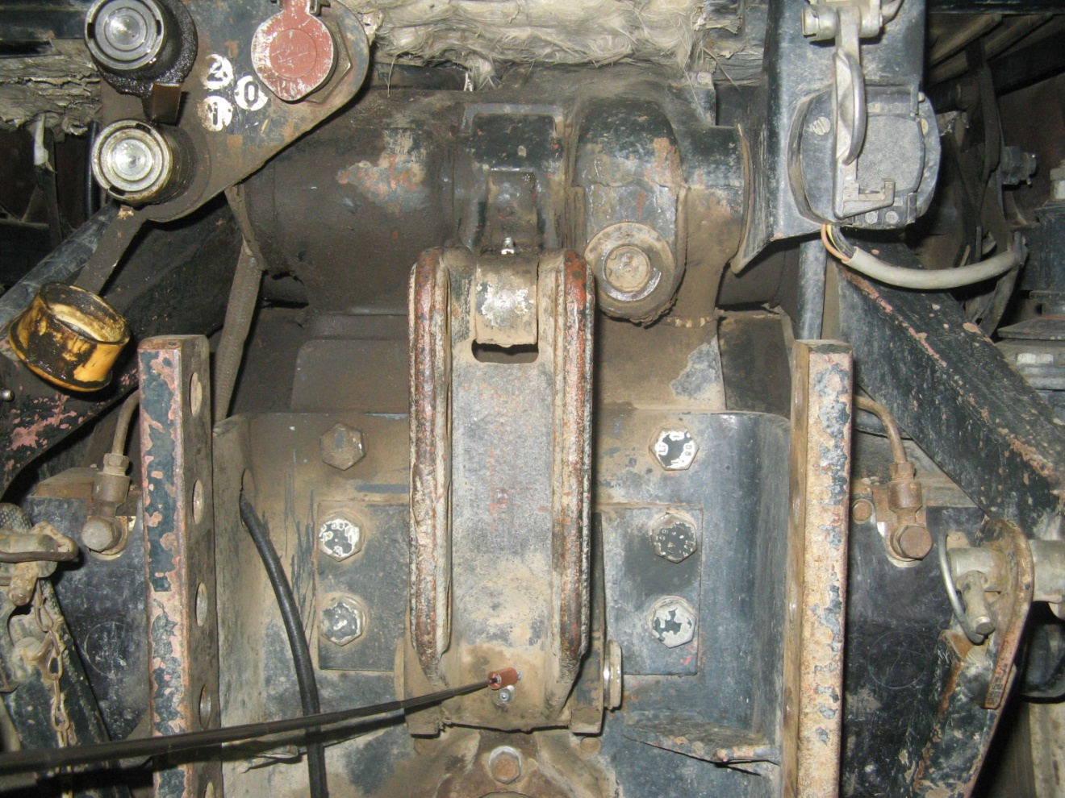
Promazání třmenu silové regulace mazacím tukem (2 mazací místa)
Kontrola dotažení konzoly třmenu silové regulace
Kontrola funkce třmenu silové regulace

Slide 12
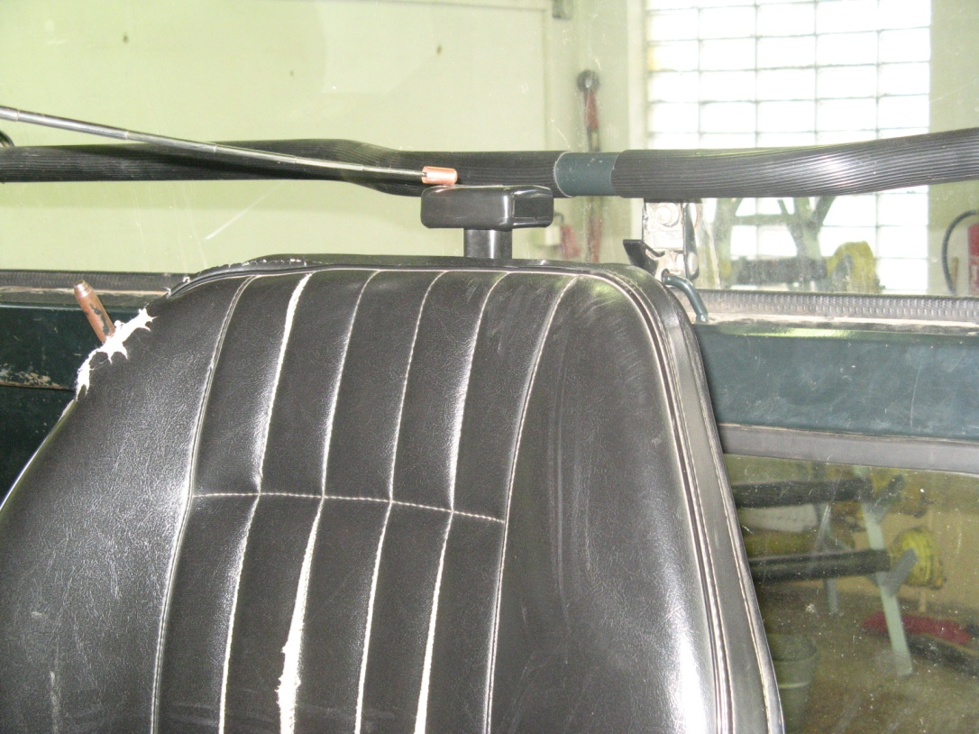
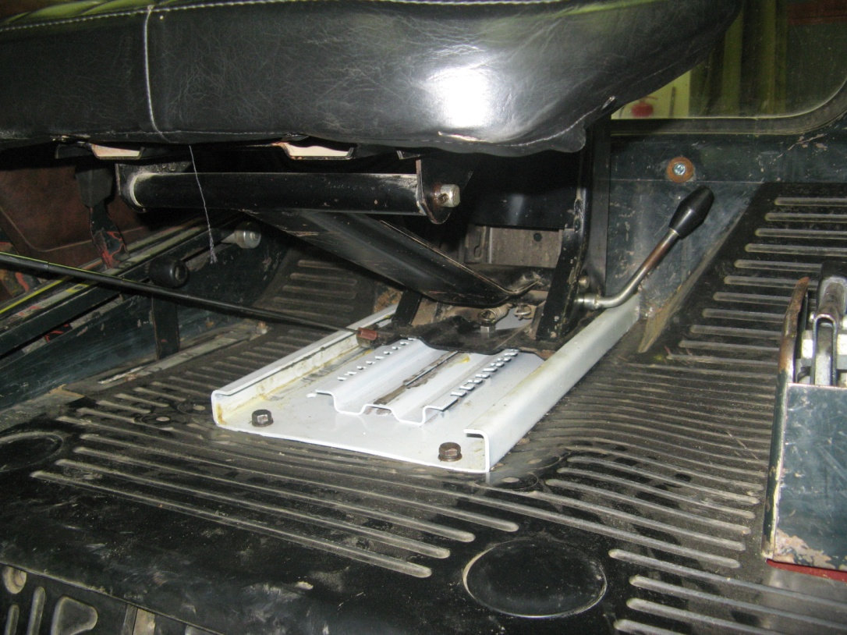
Kontrola funkce regulačního šroubu sedadla
Vyčištění a promazání regulačního šroubu sedadla
Kontrola funkce vodicích kladek sedadla
Vyčištění a promazání ploch vodítek kladek

Slide 13
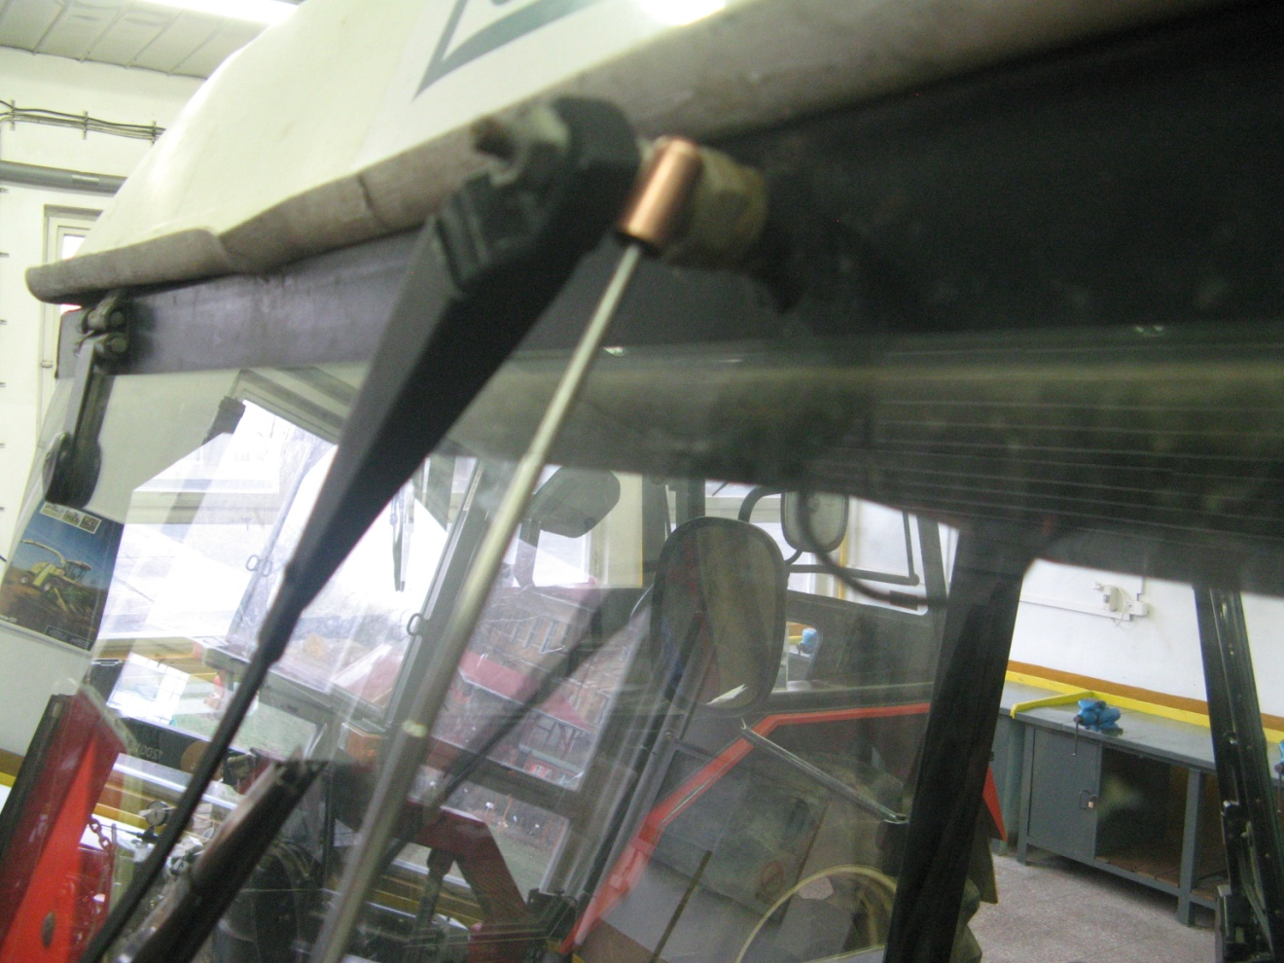
Demontáž ramínka zadního stírače a rýhované matice
Promazání hřídele zadního stírače (cca 3 kapky oleje)
Zpětná montáž celků zadního stírače

Slide 14
Literatura:
Návod k obsluze traktorů Zetor 5211, 5245, 6211, 6245, 7211, 7245, 7245 Horal, 7711, 7745
Vydal: AGROZET ZETOR, k. p. Brno, 1987
Fotografie:
Vlastní zdroj autora

